Slide 1
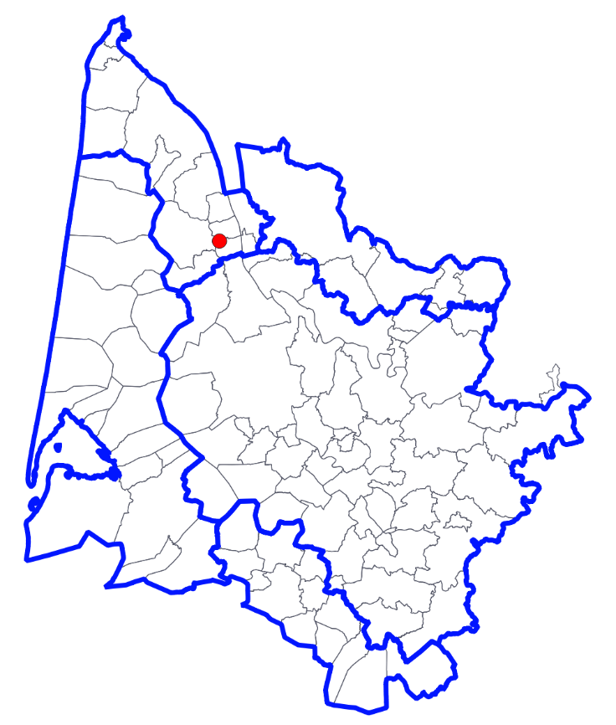
Avis de principe sur l’exploitation du forage du château Lanessan à Cussac-Fort-Médoc
Pétitionnaire : Château Lanessan
Projet : régularisation d'un forage à l'Eocène
Demande : avis de principe sollicité par le pétitionnaire
le 24 avril 2024
Pièces examinées : Dossier de régularisation
Unité de gestion : Eocène Médoc-Estuaire
Avis précédents : 2019-040 (CLE du 8 juillet 2019)
sur la compatibilité du projet d’abandon
Contexte :
Forage historique captant l’Eocène
Projet de régularisation initié en 2013
Projet d’abandon du forage pour raccordement au réseau AEP (avis CLE)
Reprise de la société, demande de régularisation de la DDPP (2022)
  Hors ZAR de salinisation
1

Slide 2
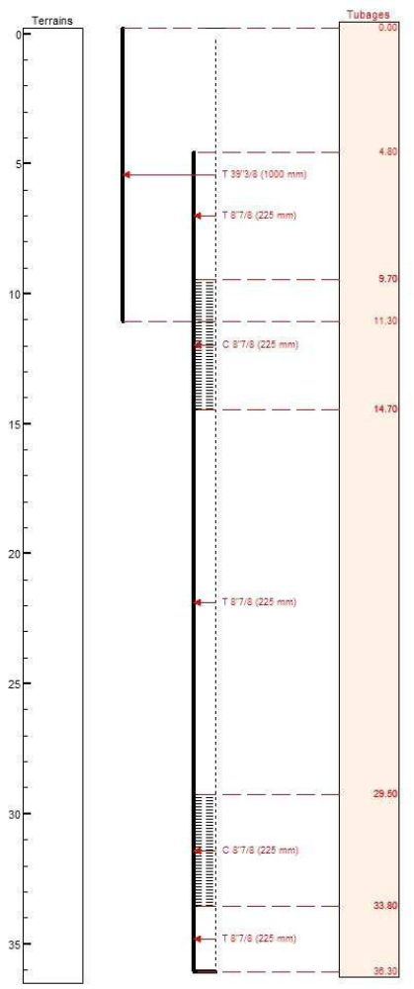
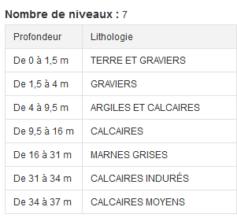
Avis de principe sur l’exploitation du forage du château Lanessan à Cussac-Fort-Médoc
BSS : BSS001WVHW
Date de création : 1990
Profondeur : 37 m
Etat (diagnostic 2013) :
mécanique satisfaisant
colmatage partiel des crépines
percement des buses béton (1 m de profondeur)
faible productivité
tête non conforme
UG :
Eocène Médoc-Estuaire à l’équilibre
Eocène

Slide 3
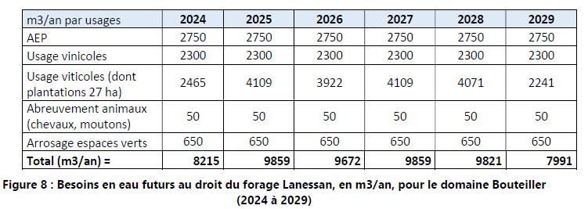
Avis de principe sur l’exploitation du forage du château Lanessan à Cussac-Fort-Médoc
Demande : 7,5 m³/h, 150 m³/j, 10 000 m³/an
Usage :
AEP
Vinicoles
Viticoles (projet de planter 40 ha dont 27 ha arrosés à raison de 0,04 m³/m²/an)
Abreuvement
Arrosage espace verts (1 300 m² de pelouse à raison de 0,5 m³/m²/an)
Qualité AEP
Tend vers 0

Slide 4
Avis de principe sur l’exploitation du forage du château Lanessan à Cussac-Fort-Médoc
Demande : 7,5 m³/h, 150 m³/j, 10 000 m³/an
Usage :
AEP
Vinicoles
Viticoles (40 ha à planter dont 27 ha arrosés à raison de 0,04 m³/m²/an) + traitement
Abreuvement
Arrosage espace verts (1 300 m² de pelouse à raison de 0,5 m³/m²/an)
Proposition :
à partir de 2030 6 000 m³/an
2030
2750
2300
??
50
650
5 750

Slide 5
Avis de principe sur l’exploitation du forage du château Lanessan à Cussac-Fort-Médoc
Optimisation de l’usage :
Matériel d’irrigation hydro-économe (goutte-à-goutte, mousseurs)
Récupération d’eau pluviale au niveau du nouveau chai
Plantation de porte-greffes ou autres végétaux moins gourmands en eau
Choix des revêtements facile à nettoyer
Ressources alternatives
pas de cours d’eau
pas de ressources sus-jacentes
besoin de qualité conforme AEP
réseau d’eau potable situé à plus d’1 km (coût très élevé)

Slide 6
Avis sur le devenir du forage à l'Eocène
du château Lanessan à Cussac-Fort-Médoc
Proposition d’avis :
Considérant :
l’unité de gestion concernée à savoir l’Eocène Médoc-Estuaire à l’équilibre hors zone à risque ;
la cohérence entre la demande et le besoin ;
la prédominance à horizon 2030 d’une eau de qualité potable ;
les dispositions visant à l’optimisation des usages ;
la démonstration de l’absence de ressources alternatives mobilisables dans des conditions technico-économiques acceptables ;
et, sous réserve que l’ouvrage soit réhabilité de sorte à occulter les percements identifiés, et à disposer d’une tête de puits conforme ;
la régularisation de ce forage peut être jugée compatible avec le SAGE Nappes profondes de Gironde. Concernant le prélèvement il est proposé qu’il soit autorisé à hauteur de 10 000 m³/an jusqu’à 2029 puis à hauteur de 6 000 m³/an.
6

